Slide 1
Инструментарий социокультурного проектирования грант, конкурс, технология, заявка (опыт и методика)
Н.Н. Сайфуллина
тренер – консультант
по проектной деятельности

Slide 2
с чего начинать?
этап 1.
тщательно изучите условия конкурса
кто может принять участие в конкурсе?
какая деятельность будет поддержана?
какие требования к оформлению заявки?
какие ограничения по видам деятельности?
на что не могут быть направлены средства гранта?
этап 2.
используйте возможность уточнить непонятные Вам вопросы по участию в конкурсе, свяжитесь с представителем организации, которые объявили конкурс.

Slide 3
с чего начинать?
этап 3.
обязательно исследуйте проблему, которую вы предлагаете решить, она должна быть значимая, социальная, актуальная для той местности, где будет реализован проект;
этап 4.
по возможности точно определите , сколько средств Вам необходимо собрать для реализации вашей проектной идеи;
этап 5.
начинайте заполнять заявку строго соблюдая ту форму, которую предложил Вам грантодатель.

Slide 4
Уровни грантовых программ
международный
федеральный
региональный
отраслевой
муниципальный

Slide 5
конкурсы

Slide 6
Конкурсы на получение гранта
Региональный
Гранты Президента РФ
Отраслевые гранты РТ
Федеральный
Фонд поддержки детей
Фонд Тимченко культурная мозаика
Грант Кабинета Министров РТ
ПАО «Лукойл» и
АО «РИТЭК»
«Общественная инициатива» Министерства труда занятости и социальной защиты РТ
Фонд Потанина

Slide 7
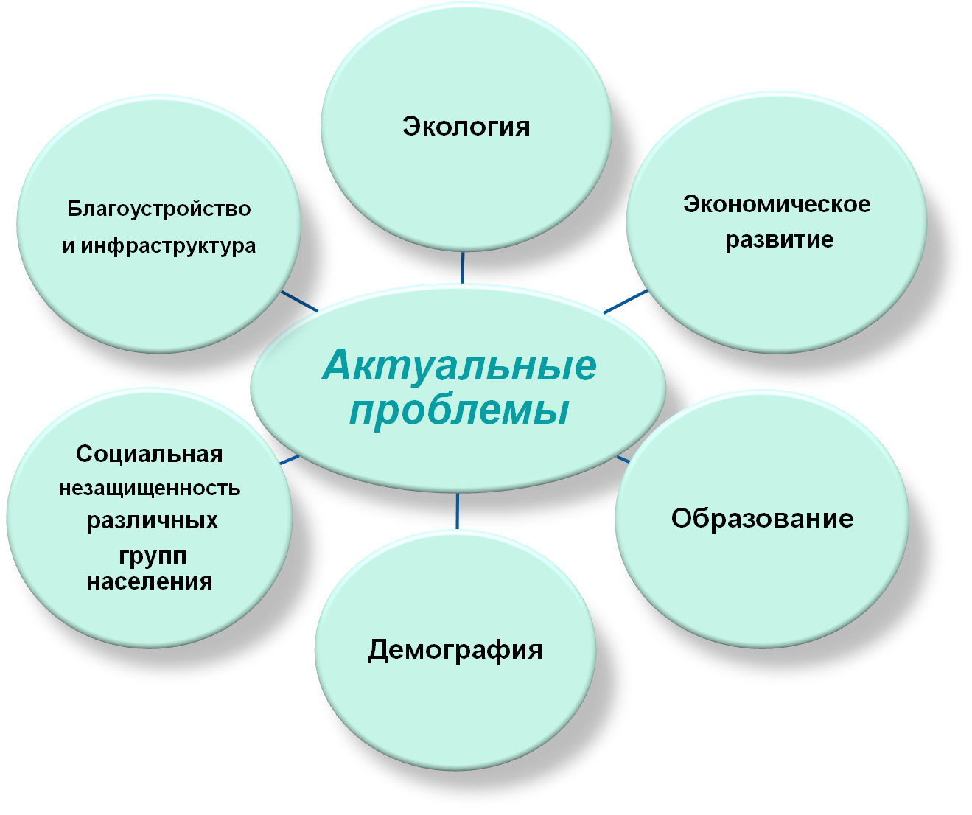

Slide 8
Инструменты грантов
фандрайзинг – поиск дополнительных средств, выделяемых на безвозмездной основе
заявка – письменное обращение, отражающее содержание проекта, необходимое для того, чтобы убедить грантодателя вложить ресурсы в проект
доноры – (грантодатели, спонсоры, дарители)-фонд, корпорация, правительственное учреждение или частное лицо, рассматривающие заявки на грант и предоставляющие гранты

Slide 9
инструменты
ЗАЯВКА
ИНСТРУМЕНТ ПИСЬМЕННОГО ОБРАЩЕНИЯ ДЛЯ ФИНАНСОВОГО ОБЕСПЕЧЕНИЯ ВАШЕЙ ИДЕИ
ВКЛЮЧАЕТ В СЕБЯ СЛЕДУЮЩИЕ РАЗДЕЛЫ
титульный лист
информация об организации
информация о деятельности организации
описание проекта
детализированный бюджет проекта

Slide 10
Авторская методика заполнения заявки
4
эффективных и полезных инструмента для разработки проектов, которыми пользуются профессиональные проектанты

Slide 11
Инструмент № 1. Логико-структурная матрица
выработка идеи проекта с применением технологий творческого мышления и мозгового штурма

Slide 12
Инструмент № 2. Составление календарного плана проекта
№ | Название мероприятия | ответственный | сроки | Источник финансирования

Slide 13
Инструмент № 3. Составление сметы и бюджета проекта (детализированный)
Наименование статьи | Запрашиваемые средства | Имеющиеся средства | Всего | Источник финансирования

Slide 14
Инструмент № 4 Составление резюме
- характеристика квалификации исполнителей проекта;
- организации подавшей заявку на грант;
- уставная документация.

Slide 15
Обязательные условия
Для сообщества | Для участников | Для доноров
Новые идеи Вовлечение новых участников в изменения Усиление и развитие человеческого потенциала Новые эффективные решения | Освоение и развитие проектной культуры Определение собственных имеющихся ресурсов Привлечение дополнительного ресурса к проектной деятельности Возможность выбора различных источников финансирования История успеха | Выбор наиболее эффективного решения Новые возможности развития идей благотворительности Наиболее эффективные вложения финансовых ресурсов

Slide 16
СПАСИБО ЗА ВНИМАНИЕ!

